Slide 1

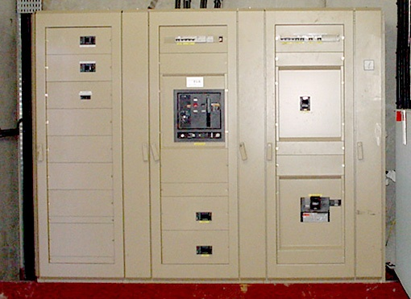
DISTRIBUCIÓN B.T
Instalaciones eléctricas
Medición eléctrica
Guía de diseño instalaciones eléctricas según normas IEC - Cap. K página K10 a K22

Slide 2
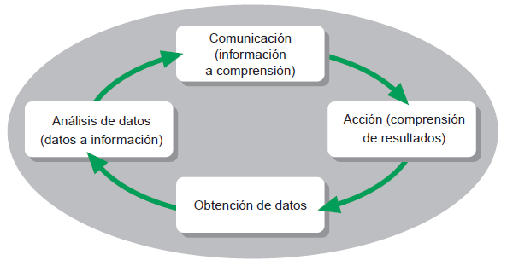
MEDICIÓN ELÉCTRICA
La eficiencia energética en el sector eléctrico sólo puede expresarse en términos de mediciones físicas fundamentales: Tensión V/U, Corriente I, Armónicos Vn/In... Estas mediciones físicas se procesan para convertirse en datos digitales y posteriormente en información.
3
2
Ciclo operativo
4
1

Slide 3
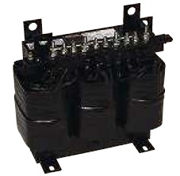
ADQUISICIÓN de MAGNITUDES FÍSICAS
La calidad de los datos empieza con la medición: en el lugar adecuado, en el momento oportuno y sólo la cantidad apropiada.
Básicamente, la medición eléctrica se basa en la tensión V/U y la corriente I que atraviesa los conductores. Estos valores conducen a todos los demás: Potencia, Energía, Factor de potencia…
MEDICIÓN de TENSIÓN
A tensión reducida, el dispositivo de medición puede medir directamente la tensión de la red de alimentación. Cuando el nivel de tensión para la red se vuelve incompatible con la capacidad del dispositivo, es necesario utilizar transformadores de tensión (-TT/ -TP).
Características principales
Tensión primaria V1 y segundaria V2 (Relación V2/V1)
Potencia aparente S (VA)
Clase de precisión
-TT
V1
V2

Slide 4
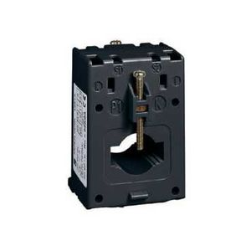
MEDICIÓN de CORRIENTE
La medición de corriente se realiza con transformadores de corriente (-TC/-TI) divididos o de núcleo cerrado situados alrededor de los conductores de fase o neutro según necesidad.
Características principales
Corriente primaria I1 y segundaria I2 (Relación I1/I2)
Potencia aparente S (VA)
Clase de precisión (2 - 1 - 0,5 - 0,2)
I1
I2
-TC
Es recomendable que la precisión de toda la cadena de medición coincida con las necesidades de medición reales: no existe una solución universal única pero un buen acuerdo técnico y económico según las necesidades a cubrir.
Se debe tener en cuenta que la precisión de medición siempre tiene un coste a comparar con la rentabilidad de la inversión prevista.

Slide 5
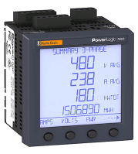
RED
3
CENTRAL DE MEDIDA
Medida tensión
-TTn
V1n
V2n
Medida corriente
I1n
I2n
-TCn
V
I
0
F.P
T/θ

Slide 6
DATOS ELÉCTRICOS y OBJETIVOS
Los datos eléctricos se transforman en información destinada a cumplir con diversos objetivos…
Modificar el comportamiento de los usuarios para gestionar la energía de forma optima y reducir el coste energético global,
Aumentar la eficiencia del personal de mantenimiento,
Ahorrar energía después entender su modo de utilización y optimizar los activos y procesos de manera a obtener un menor consumo,
Optimizar y Prolongar la vida útil de los activos asociados a la red eléctrica,
Incrementar la productividad de procesos asociados (procesos industriales o incluso gestión de oficinas y edificios) mediante la prevención o la reducción del tiempo de inactividad o la garantía de una mayor calidad de energía en las cargas.

Slide 7
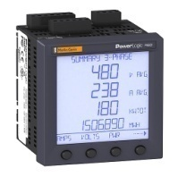
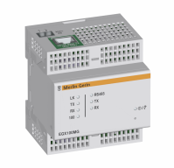
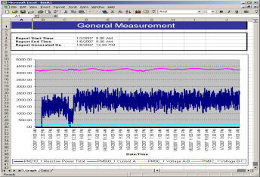
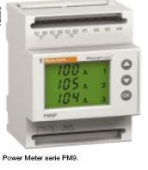
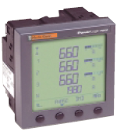
SISTEMA de DISTRIBUCIÓN PROTEGIDA y SUPERVISADO por INTRANET
ETHERNET

Slide 8
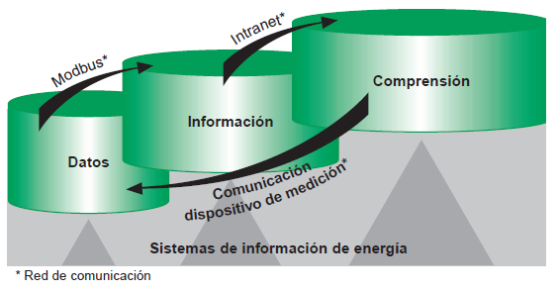
SISTEMA DE INFORMACIÓN y COMUNICACIÓN
Protocolo MODBUS
SUPERVISIÓN
Arquitectura basada en equipos inteligentes
Arquitectura centralizada especializada electricistas
Arquitectura centralizada de uso general

